Slide 1
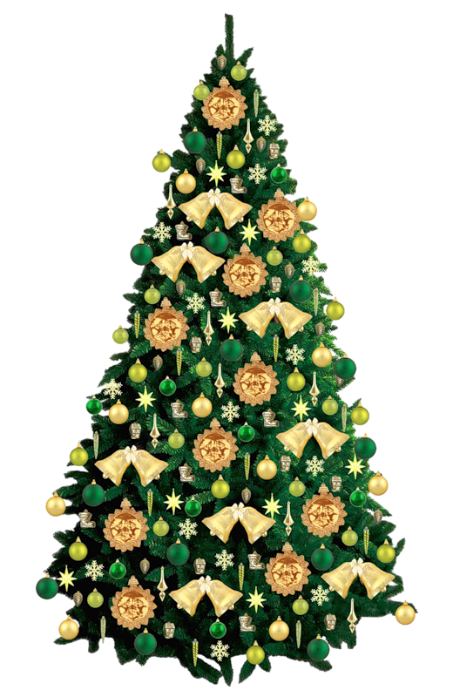
Ялинка

Slide 2
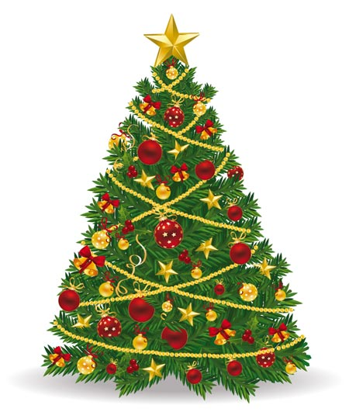
Походження звичаю
Звичай ставити в хатах ялинки прийшов в Україну із західноєвропейських країн. Масового розповсюдження це набуло після Друго світової війни.
Існує версія, що традиція встановлювати ялинку походить від племені гунів.

Slide 3
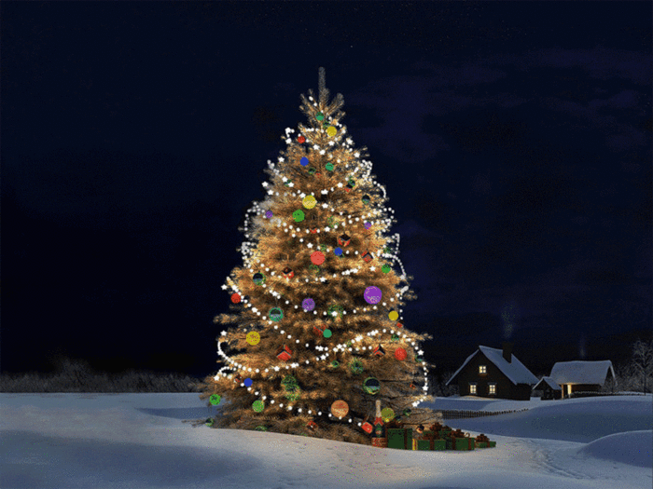
Прикраси
Колись на деревце чіпляли горіхи, цукерки, тістечка, кольорові паперові прикраси, солому, пір'я та ін. Зараз на гілки причіпляють скляні кольорові бамбольки, іграшки, дощик (кольоровий блискучий порізаний папір), солом'яні прикраси, мерехтливі електричні гірлянди та багато іншого.

Slide 4
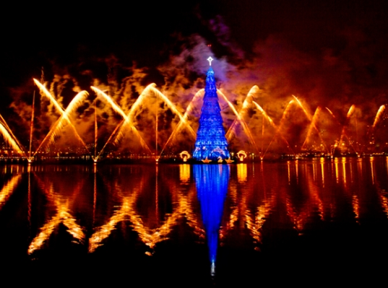
Найбільші ялинки світу
Ялинка в Італії.
Велетенська ялинка заввишки 950 метрів і завширшки 450 метрів є світловою інсталяцією на південному схилі гори Інджино, створену з більше тисячі неонових вогнів, сполучених між собою електричним кабелем завдовжки більше 19 км.

Slide 5
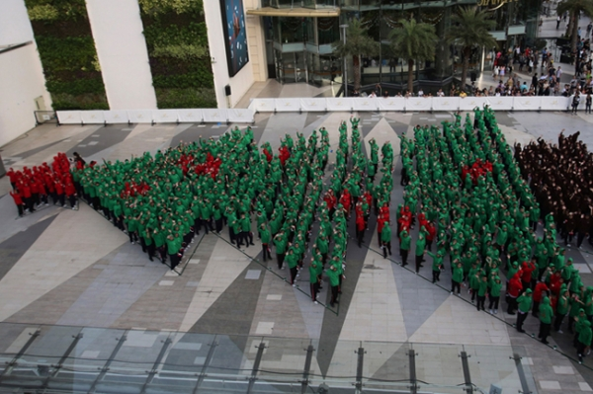
Найбільша "жива" ялинка в Таїланді.
Найбільшу "живу" ялинку спорудили школярі в Таїланді. Рекорд був зафіксований в листопаді 2013 року в Книзі рекордів Гіннесу. Перед будівлею торгового центру у Бангкоку зібралися 852 людини, які вишикувалися у формі ялинки. Достовірності композиції додали костюми зеленого, червоного і коричневого кольорів, в які були одягнені учасники інсталяції.

